Slide 1



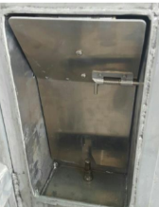
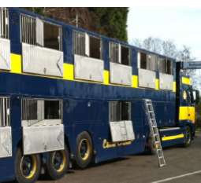
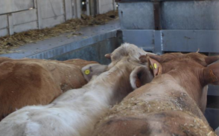

Goveda na dugim putovanjima
Stranica 1
Poveznica na sve vodiče i informacije:
www.animaltransportguides.eu
Duga putovanja = dulja od 8 sati, uključujući utovar/istovar i zaustavljanja
Životinje | Trajanje prijevoza
goveda | Max. 14 sati prijevoza | Min. 1 sat odmaranja (napajanje i hranjenje) | Max. 14 sati prijevoza
neodbijena telad | Max. 9 sati prijevoza | Min. 1 sat odmaranja (napajanje i hranjenje) | Max. 9 sati prijevoza
Nakon maksimalnih trajanja putovanja, životinje moraju biti istovarene, nahranjene i napojene te odmorene najmanje 24 sata.
P
Priprema: specifična organizacija i odredbe
Dva dana prije putovanja
Provjeri vremensku prognozu da bi se izbjegli neugodni vremenski uvjeti.
Planiraj rutu puta te provjeri trajanje putovanja
Provjeri mjesta za odmor i/ili odmorišta - kvalitetu hrane i opremu za napajanje i hranjenje, aparat za mužnju (u slučaju mliječnih goveda). Rezerviraj ako je sve u redu.
Provjeri da li je oprema u vozilu za praćenje temperature ispravna i je li oprema za napajanje čista
Provjeri imaš li sve potrebne dokumente (primjerice krizni plan, plan puta, veterinarsko-zdravstvene certifikate)
Organiziraj utovar.
Zahtijevaj da su sva goveda dobro odmorena, napojena i nahranjena dovoljnim količinama kvalitetne hrane.
©Eyes on Animals
©Henk van Dommelen
D – dan!
Pripremi vozilo
  Osiguraj čistu i svježu slamu za stelju (10 kg slame/m², za pokrivanje unutarnje površine poda)
  Pripremi vodu i hranu u skladu s tipom i brojem životinja
Utovaruj goveda smireno
Započni putovanje odmah nakon završenog utovara
Odrasla goveda
hrana | voda
2 kg / 100 kg žive težine, sijena dobre kvalitete | 10 – 50 l/dan/životinji, u skladu s dobi i klimatskim uvjetima
Zahvale: Projekt Europske komisije (SANCO / 2015 / G3 / SI2.701422). Informativni letci razvijeni su u suradnji sa svim članovima konzorcija, članovima fokus grupe i dionicima.

Slide 2

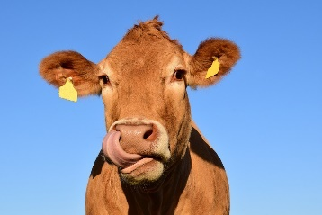
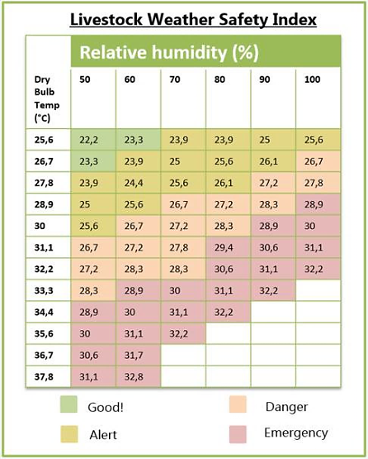

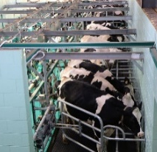
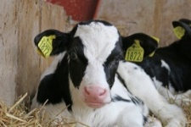
Stranica 2
P
Putovanje s niskim stresom
Vozi ujednačeno, a prednost daj auto-cesti
Tijekom putovanja održavaj opremu za napajanje čistom
Pri svakom zaustavljanju provjeri jesu li goveda sposobna za putovanje (nema znakova toplinske nelagode, stresa ili ozljeda). Ako su goveda ugrožena, odmah postupi u skladu s kriznim planom.
Prije dolaska (ako je potrebno) – nazovi na mjesto dolaska i organiziraj brzi istovar goveda te dobro napajanje i hranjenje
Održavanje temperature
Dobra temperatura: +5°C to +30°C – prilagodi vlagu zraka (uz pomoć ventilacije)
Visoka vlažnost zraka otežava podnošenje visokih temperatura. Stoga, kad su temperatura i vlaga zraka visoki, izbjegavaj ili smanji prijevoz.
U slučaju toplog vremena
Daj prednost vožnji po noći (izbjegavanje visokih temperatura)
Vozila s pasivnom ventilacijom parkiraj pod odgovarajućim kutom u odnosu na smjer vjetra
Otvori sve bočne zavjese ili poklopce
Ako ovo nije moguće, vozi do najbližeg mjesta za zaustavljanje
Osiguraj da je voda dostupna svim životinjama: osiguraj na vozilu sustav za napajanje i ekstra posude za napajanje.
Krave u laktaciji (vidi letak za krave u laktaciji)
Pomuzi kravu u laktaciji najmanje svakih 12 sati
Još bolje! Osiguraj kravama tijekom mužnje ili odmaranja hranu i vodu, a prije utovara za nastavak putovanja.
Duga putovanja teladi (vidi letak za telad)
Nazovi farmu ili odmorište i osiguraj odmah po dolasku hranjenje i napajanje teladi te odgovarajuće klimatske uvjete za telad (primjerice grijanje objekta ili zamjene za mlijeko)
Zahvale: Projekt Europske komisije (SANCO / 2015 / G3 / SI2.701422). Informativni letci razvijeni su u suradnji sa svim članovima konzorcija, članovima fokus grupe i dionicima.

